Slide 1
«ДЕТИ НЕ ДЛЯ НАСИЛИЯ!»
РОДИТЕЛЬСКОЕ СОБРАНИЕ ПОДГОТОВИЛА
УЧИТЕЛЬ НАЧАЛЬНЫХ КЛАССОВ МКОУ ГСОШ №2 г. ГОРОДОВИКОВСКА ШЕВЧЕНКО Л. Г.

Slide 2
Цель собрания:
обсуждение проблемы жестокости в семье по отношению к ребёнку;
формирование ответственного отношения к воспитанию детей;
изучить, обобщить, систематизировать теоретический и практический материал по проблеме жестокого обращения с детьми;
формирование представлений об истинном родительском авторитете и потребности его проявления в отношениях с детьми;
формирование у родителей адекватной рабочей установки и положительной настроенности на занятия;
актуализировать проблему жестокости в семейном воспитании, побудить родителей к тому, чтобы они задумались о стиле взаимоотношений со своими детьми;
убедить родителей во вреде насилия над детьми и преимуществах ненасильственных методов семейного воспитания;
договориться о путях, средствах и приемах построения гуманных взаимоотношений с детьми в семье.

Slide 3
Задачи собрания:
введение родителей в атмосферу занятия;
знакомство с особенностями работы в родительской группе;
снятие смысловых и внутри личностных барьеров;
проведение первичного диагностирования.
Форма проведения – обмен мнениями, дискуссия.
Участники родительского собрания: учитель, родители учащихся, социальный педагог, психолог.

Slide 4
«Человек обладает способностью любить, и если он
не может найти применения своей способности любить,
он способен ненавидеть, проявляя агрессию и жестокость.
Этим средством он руководствуется, как бегством от собственной душевной боли…»
Эрих Фромм
«Дети одинаковы, точнее, равны.
Они равны и одинаковы - перед добрым и худым.
Дети поначалу походят на промокашки:
впитывают в себя все, что грамотно или безобразно
написано родителями».
Альберт Лиханов
Детей наказывай стыдом, а не кнутом.
Не спеши карать – спеши миловать.
Русские народные пословицы

Slide 5
АКЦИЯ «СИНЯЯ ЛЕНТА АПРЕЛЯ» Дети приготовили маленькие ладошки, на которых своим детским почерком написали «Дети против жестокости!», «Нет насилию детей!», «Мы за счастливое детство!». Каждому взрослому они дарят на память этот символ.

Slide 6
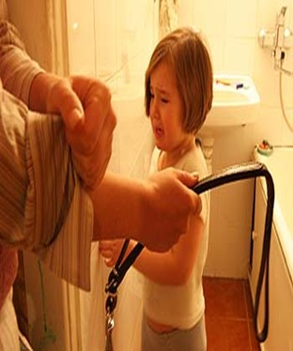
РАССКАЗ-БЫЛЬ
Однажды, когда мужчина полировал свой автомобиль, его 6-летняя дочь подняла камень и нацарапала несколько слов на боку автомобиля. В гневе отец схватил руку ребенка и стал бить по ней, не понимая, что вырывает её.
В больнице девочка потеряла все пальцы из–за многочисленных переломов. Когда дочка увидела своего отца… с глазами, полными слёз и боли, она спросила: «Папа, когда мои пальцы вырастут снова?» Мужчина ничего не ответил, ему было больно. Он возвратился к своему автомобилю, и стал его пинать.
Опустошённый своими поступками, сидя перед автомобилем, он посмотрел на царапины – дочь написала «Люблю тебя, папа»…

Slide 7
ВЕЩИ должны ИСПОЛЬЗОВАТЬСЯ,
а ЛЮДИ должны быть ЛЮБИМЫ!

Slide 8
Насилие - форма принуждения со стороны одной группы людей (одного человека) по отношению к другой (одному человеку) с целью приобретения или сохранения определённых выгод и привилегий, завоевания политического или другого господства.
Ненасилие - это идеологический, жизненный, этический принцип, в основе которого лежит призвание ценности всего живого, человека и его существования, отрицающий принуждение как способ решения политических, экономических, нравственных, эстетических, этнических и межличностных конфликтов.

Slide 10
ЗАКОНОДАТЕЛЬСТВО О ПРАВАХ РЕБЁНКА
Ст.37. Ни один ребенок не может быть подвергнут пыткам или другим жестоким, бесчеловечным или унижающим достоинство видам обращения или наказания.
Декларация «Мир пригодный для жизни детей» специальной сессии Генеральной Ассамблеи ООН( от 10.05.2002г.)
Ст.3. Защита от жестокого обращения, эксплуатации и насилия.
Дети имеют право на защиту от всех форм жестокого обращения, невнимания, эксплуатации и насилия.

Slide 11
НАША С ВАМИ ЖЕСТОКОСТЬ ПОРОЖДАЕТ ДЕТСКУЮ ЖЕСТОКОСТЬ

Slide 12
Наказание тоже значимо для ребёнка, если:
*оно следует немедленно за поступком, исключая физическое наказание;
*объяснено ребёнку;
*оно продуманное, порой суровое, но не жестокое;
*оно оценивает действия ребёнка, но не его человеческие качества.

Slide 13
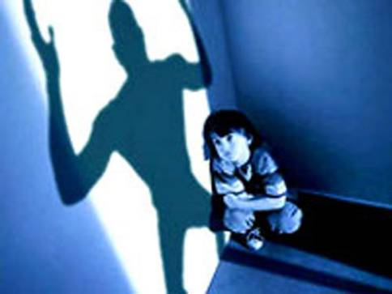
Последствия семейного насилия
ребенок учится насилию;
ребенок становится тревожным;
ребенок не уверен, что его в семье любят;

Slide 14
Давайте , будем к детям — милосердны! Им мы нужны ведь насовсем, а не в аренду. Давайте, в сказках с ними поживем … Глядишь и сами лучше станем … И вдруг чего-нибудь поймем!

Slide 15
ПРИТЧА
«Когда-то давно старый индеец открыл своему внуку одну жизненную истину.
- В каждом человеке идет борьба, очень похожая на борьбу двух волков.
Один волк представляет зло – зависть, жестокость, грубость, агрессию. Другой волк представляет добро – мир, любовь, верность, отзывчивость.
Маленький индеец, тронутый до глубины души словами деда, на несколько мгновений задумался, а потом спросил:
- А какой волк в конце побеждает?
Старый индеец улыбнулся и ответил:
- Всегда побеждает тот волк, которого ты кормишь…»

Slide 17
СПАСИБО
ЗА ВНИМАНИЕ!

